Slide 1
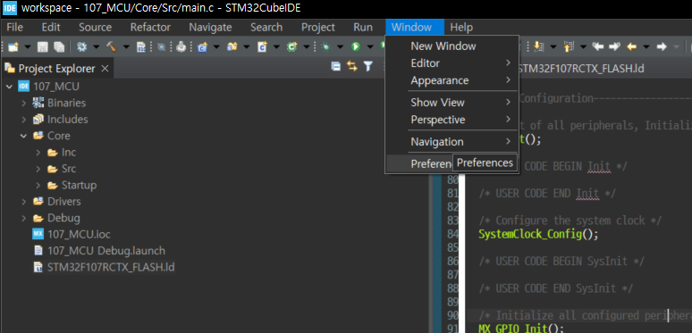
글자 색상 변경

Slide 2
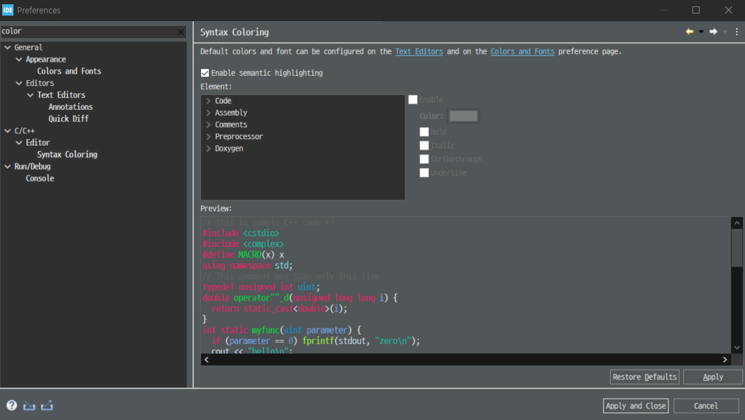
글자 색상 변경

